Slide 1
Web Services
Guillaume Chervet

Slide 2

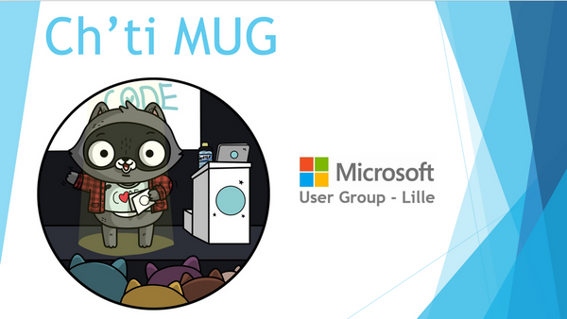

Présentation
@guiChervet
Guillaume Chervet
Techlead
C# (asp.net core), JavaScript, node.js
https://www.guillaume-chervet.fr
https://www.meetup.com/fr-FR/Microsoft-User-Group-Lille/
AXA Web center à Wasquehal plus de 200 développeurs
AXA France
https://axaguildev.github.io
https://medium.com/just-tech-it-now

Slide 3
Votre présentation Qui êtes vous ? Qu’est ce que vous voulez faire à la sortie ? Background technique ? Comment vous vous sentez ?

Slide 4
Déroulement du cours
Rappel des bases
Définition Web Service
SOAP
Cours +TP (node.js + Visual Studio Code + SOAP UI)
REST
Cours + TP (node.js + Visual Studio Code + plugin Chrome Postman, Swagger)
Sécurité
Cours + TP
Interrogation écrite de 40 minutes
Au début de la dernière séance
Les TPs sont à rendre de manière individuel en version papier à la fin de chaque cours
Entraidez-vous !
Une note interrogation
Une note sur le total des TPs

Slide 5
Rappel des bases

Slide 6
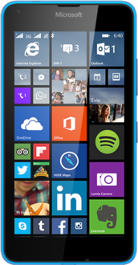
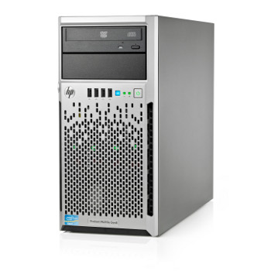


Client-Serveur
L'environnement client-serveur désigne un mode de communication à travers un réseau entre plusieurs programmes : l'un, qualifié de client, envoie des requêtes ; l'autre ou les autres, qualifiés de serveurs, attendent les requêtes des clients et y répondent.
Client
Serveur
Client

Slide 7
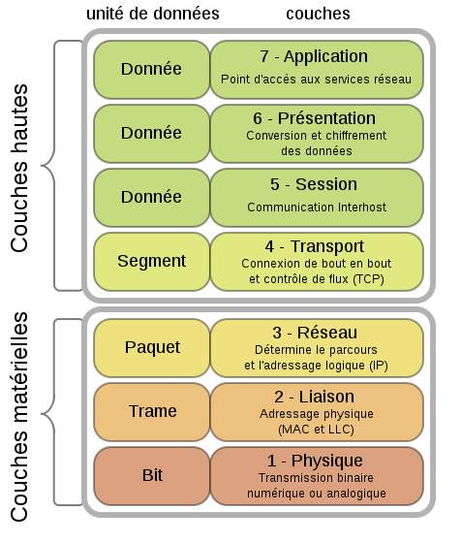
Client-Serveur
Le client et le serveur utilise le même protocole de communication au niveau de la couche transport du modèle OSI. On parle souvent d'un service pour désigner la fonctionnalité offerte par un processus serveur.
Caractéristiques d'un programme serveur :
il attend une connexion entrante sur un ou plusieurs ports réseaux locaux ;
à la connexion d'un client sur le port en écoute, il ouvre un socket local au système d'exploitation ;
à la suite de la connexion, le processus serveur communique avec le client suivant le protocole prévu par la couche application du modèle OSI.
Caractéristiques d'un programme client :
il établit la connexion au serveur à destination d'un ou plusieurs ports réseaux ;
lorsque la connexion est acceptée par le serveur, il communique comme le prévoit la couche application du modèle OSI.

Slide 8
Client-Serveur: illustration
Le client initialise la connexion à travers le réseau
Client
IP: 192.168.0.15
Port: 560
OS: Windows
Serveur
IP: 192.168.0.16
Port: 560
OS: Linux

Slide 9
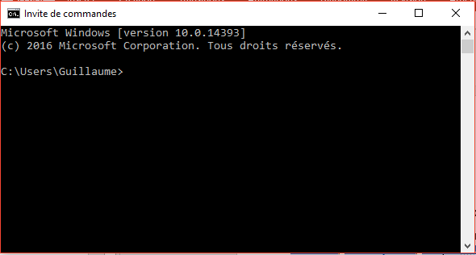
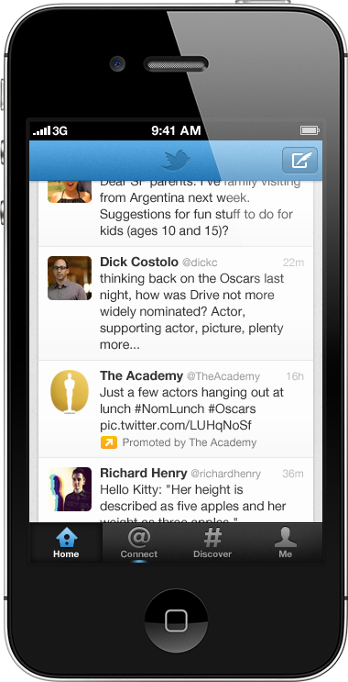
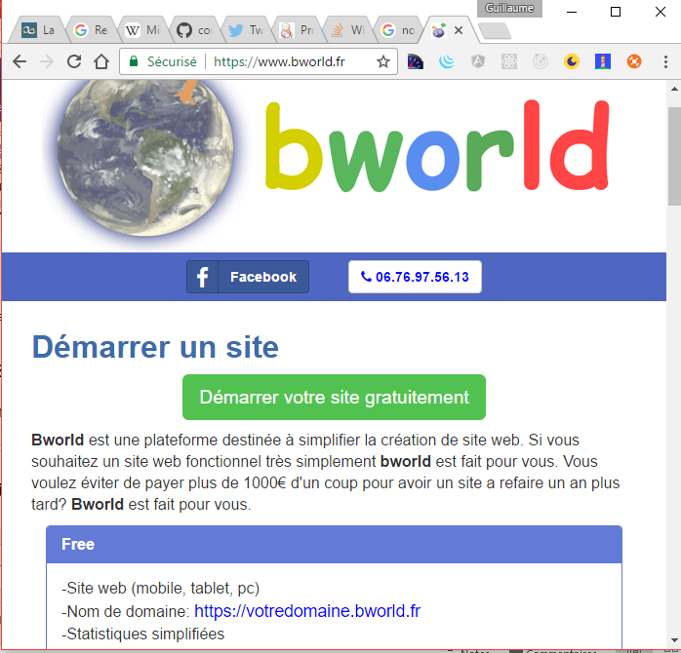
Client-Serveur : Type de clients
Client léger
Un client léger est une application où le traitement des requêtes du client (applications Web n'utilisant pas ou peu de JavaScript côté client, terminaux Terminal Services, Secure Shell, Apple Remote Desktop, Citrix XenApp, TeamViewer, etc.) est entièrement effectué par le serveur, le client recevant les réponses « toutes faites ».
Client lourd
Un client lourd est une application où le traitement des requêtes du client (applications de bureau, applications mobile) est partagé entre le serveur et le client.
Client riche
Un client riche est une application où le traitement des requêtes du client (applications Web utilisant beaucoup de JavaScript côté client) est effectué majoritairement par le serveur, le client recevant les réponses « semi-finies » et les finalisant. C'est un client léger plus évolué permettant de mettre en œuvre des fonctionnalités comparables à celles d'un client lourd.

Slide 10

Client-Serveur : Architecture à 2 niveaux
Architecture à 2 niveaux
Une architecture à 2 niveaux ou une architecture deux tiers (2-tier en anglais) est un environnement client-serveur où le client demande une ressource au serveur qui la fournit à partir de ses propres ressources.
Serveur
Application+ Données
Client
Client

Slide 11
Client-Serveur : Architecture à 3 niveaux
Architecture à 3 niveaux
Une architecture à 3 niveaux ou une architecture trois tiers (3-tier en anglais) ajoute un niveau supplémentaire à l'architecture à 2 niveaux, permettant de spécialiser les serveurs dans une tâche précise, ce qui donne un avantage de flexibilité, de sécurité et de performance
un client qui demande une ressource via une interface utilisateur (généralement un navigateur web) chargée de la présentation de la ressource.
un serveur d'application (appelé middleware) qui fournit la ressource, mais en faisant appel aux ressources d'un autre serveur.
un serveur de données qui fournit au serveur d'application les ressources requises pour répondre au client.
Client
Serveur
Application
Serveur
Données
Client

Slide 12
Client-Serveur : Architecture à 3 niveaux
Client
Serveur
Application
Serveur
Données
Client
Zone réseau 1
Zone réseau 2
Zone réseau 3

Slide 13
Client-Serveur : Architecture à N niveaux
Architecture à N niveaux
Une architecture à N niveaux ou architecture multitiers (multi-tier en anglais) ajoute encore des niveaux supplémentaires à l'architecture à 3 niveaux, permettant de spécialiser les serveurs davantage.
Serveur
Données C
Serveur application qui expose
Données B et C
Serveur
Données B
Client
Serveur Application
Serveur application qui expose
Données A
Serveur
Données A
Client

Slide 14
Client-Serveur : Architecture pair à pair
Architecture pair à pair
Une architecture pair à pair (peer-to-peer ou P2P en anglais) est un environnement client-serveur où chaque programme connecté est susceptible de jouer tour à tour le rôle de client et celui de serveur.
Exemples:
Skype
Partage de fichiers
Calcul distribué
Blockchain (Bitcoin)
Etc.

Slide 15
Client-Serveur : Architecture micro services
En informatique, les microservices sont un style d'architecture logicielle à partir duquel un ensemble complexe d'applications est décomposé en plusieurs processus indépendants et faiblement couplés, souvent spécialisés dans une seule tâche. Les processus indépendants communiquent les uns avec les autres en utilisant des API langage-agnostiques.
Détails
Les services individuels sont simples à remplacer
Les services sont conçus pour leur utilité spécifique (par exemple la facturation, la chaîne logistique, l'interface...)
L'architecture est plus symétrique que hiérarchique (passage d'une architecture client-serveur à une architecture de plusieurs entités communicantes)
L'architecture facilite le déploiement continu du code.
L’architecture facilite la montée en charge (scalabilité) des services (ajout/suppression de serveurs).
Serveur Authentification
Client
Envoie de SMS/mail
Serveur gestion commande
Serveur images
Légende:
1 ou n serveurs
Serveur article-stock

Slide 16
URI (Uniform Resource Identifier)
Une URI est une courte chaîne de caractères identifiant une ressource sur un réseau (par exemple une ressource Web) physique ou abstraite.

Slide 17
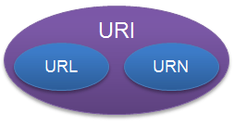
URI (Uniform Resource Identifier)
Un URI peut être de type « locator » ou « name » ou les deux.
Un Uniform Resource Locator (URL) est un URI qui identifie une ressource sur un réseau, fournit les moyens d'agir sur une ressource ou bien de l'obtenir.
Un Uniform Resource Name (URN) est un URI qui identifie une ressource par son nom dans un espace de noms. Un URN peut être employé pour parler d'une ressource sans que cela préjuge de son emplacement ou de la manière de la référencer.
Voici des exemples d’URL:
https://www.bworld.fr/contact/
ftp://ftp.mozilla.org/pub/mozilla.org/firefox/releases/
mailto:john.doe@mail.com
ldap://localhost:389/ou=people,o=myOrganization
skype://+32-123-456-789?call
Voici des exemples d’URN:
urn:client:123456
urn:isbn:0451450523
urn:uuid:6d63842b-deb8-4093-9357-09deac3d0de6
urn:iban:BE43068999999501

Slide 18
URI (Uniform Resource Identifier)
Les URI sont la technologie de base du World Wide Web car tous les hyperliens du Web sont exprimés sous forme d'URI.
Le format des url est différent selon les protocoles
Exemple: https://www.books.com:8081/book/132
https : protocole
www.books.com : domaine
8081 : port
/book/132: chemin

Slide 19
HTTP (HyperText Transfer Protocol)
C’est un protocole de communication client-serveur développé pour le World Wide Web. HTTPS (avec S pour secured, soit « sécurisé ») est la variante du HTTP sécurisée par l'usage des protocoles SSL ou TLS.
HTTP est un protocole de la couche application. Il peut fonctionner sur n'importe quelle connexion fiable, dans les faits on utilise le protocole TCP comme couche de transport. Un serveur HTTP utilise alors par défaut le port 80 (443 pour HTTPS).
Les clients HTTP les plus connus sont les navigateurs Web permettant à un utilisateur d'accéder à un serveur contenant les données. Il existe aussi des systèmes pour récupérer automatiquement le contenu d'un site tel que les aspirateurs de site Web ou les robots d'indexation.

Slide 20
Format d’échange de données
CSV : Comma-separated values
JSON : JavaScript Object Notation
XML : Extensible Markup Language
Yaml : Yet Another Markup Language
Etc.
Agnostique aux langages de développement (Java, Javascript, Python, .Net, etc.)

Slide 21
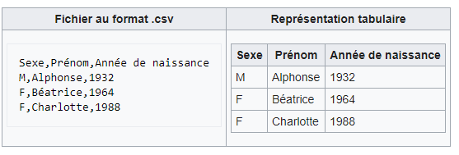
CSV (Comma Separated Values)
Les séparateurs ne sont pas standardisés (virgules, points-virgules sous certaines localisations dont la française, etc.)
Peu pratique pour une utilisation autre que des échanges de données.
Populaire parce qu'il est relativement facile à générer.
https://fr.wikipedia.org/wiki/Comma-separated_values

Slide 22
Json (JavaScript Object Notation)
{
"menu": {
"id": "file",
"value": "File",
"popup": {
"menuitem": [
{ "value": "New", "type": 1 },
{ "value": "Open", "type": 2 },
{ "value": "Close", "type": null }
]
}
}
}
Créé par Douglas Crockford entre 2002 et 2005
Les types du format JSON :
Chaîne de caractères (Unicode)
Type null
Booléen
Tableau
Object
Nombre : un nombre décimal signé qui peut contenir une part fractionnable ou élevée à la puissance (notation E). Le Json n'admet pas les nombres inexistants (Nan), et ne fait aucune distinction entre un entier et un flottant

Slide 23
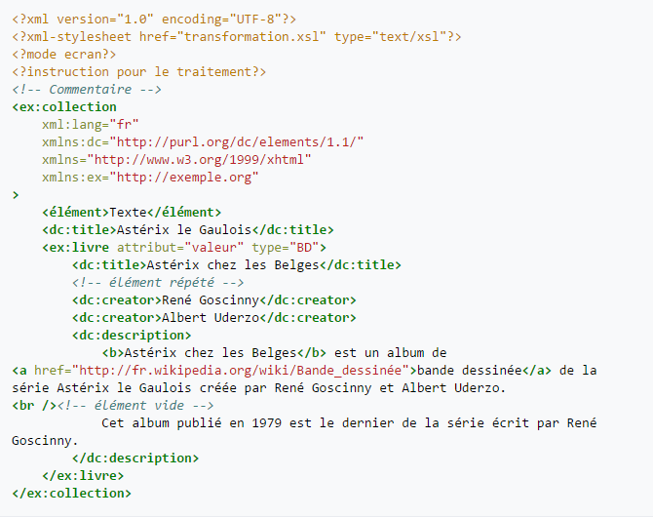
Xml (Extensible Markup Language)
La version 1.0 d'XML a été publiée le 10 février 1998.
La version 1.1 d'XML a été publiée le 4 février 2004. Elle apporte des améliorations dans le support des différentes versions d'Unicode, permet l'usage de caractères de contrôle dans le texte (à l'exception du caractère 0), et organise les fins de ligne de façon compatible avec les technologies IBM7.
Le W3C recommande aux interpréteurs XML de reconnaître les deux versions, bien que la première version soit beaucoup plus répandue que la seconde.

Slide 24
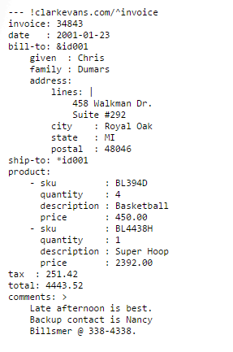
Yaml (Yet Another Markup Language)
Les commentaires sont signalés par le signe dièse (#) et se prolongent sur toute la ligne. Si par contre le dièse apparait dans une chaine, il signifie alors un nombre littéral.
Une valeur nulle s'écrit avec le caractère tilde (~)
Il est possible d'inclure une syntaxe JSON dans une syntaxe YAML.
Les éléments de listes sont dénotés par le tiret (-), suivi d'une espace, à raison d'un élément par ligne.
Les tableaux sont de la forme clé: valeur, à raison d'un couple par ligne.
Les scalaires peuvent être entourés de guillemets doubles ("), ou simples ('), sachant qu'un guillemet s'échappe avec un antislash (\), alors qu'un apostrophe s'échappe avec un autre apostrophe4. Ils peuvent de plus être représentés par un bloc indenté avec des modificateurs facultatifs pour conserver (|) ou éliminer (>) les retours à la ligne.
Plusieurs documents rassemblés dans un seul fichier sont séparés par trois traits d'union (---) ; trois points (...) optionnels marquent la fin d'un document dans un fichier.
Les nœuds répétés sont initialement signalés par une esperluette (&) puis sont référencés avec un astérisque (*) ; JSON, un langage concurrent de YAML, est compatible avec la syntaxe de JavaScript mais ne supporte pas cette notion de référence.
L'indentation, par des espaces, manifeste une arborescence.

Slide 25

W3C : World Wide Web Consortium
The W3C is an international community where Member organizations, a full-time staff, and the public work together to develop Web standards.
Led by Web inventor Tim Berners-Lee and CEO Jeffrey Jaffe, W3C's mission is to lead the Web to its full potential. Contact W3C for more information.
https://www.w3.org/Consortium/Member/List

Slide 26
Références utilisées
https://www.w3.org/Consortium/
https://blog.fabianpiau.com/2013/10/02/the-meaning-of-url-uri-urn/
https://fr.wikipedia.org/wiki/Client-serveur
http://www.yaml.org/start.html

Slide 27
Web Service

Slide 28
RPC Remote procedure call
RPC (remote procedure call) est un protocole réseau permettant de faire des appels de procédures sur un ordinateur distant à l'aide d'un serveur d'applications.
Ce protocole est utilisé dans le modèle client-serveur pour assurer la communication entre le client, le serveur et d’éventuels intermédiaires.

Slide 29
Historique des protocole(s) RPC
 | RMI | DCOM | CORBA | XML-RPC | SOAP | REST
Définie par | SUN | MICROSOFT | OMG | http://xmlrpc.scripting.com | W3C | W3C
Plateforme | Multi | Win32 | Multi | Multi | Multi | Multi
Langage de développement | Java | C++, VB, etc. | Multi | Multi | Multi | Mutli
Format d’échange | Binaire | Binaire | Binaire | XML | XML | JSON, XML, YAML, ect.
Langage de définition | Java | ODL | IDL | Non | WSDL | OpenAPI Specification
Transport | TCP, HTTP, IIOP | IP/IPX | GIOP, IIOP | HTTP, SMTP, etc. | HTTP, SMTP, etc. | HTTP
Transaction | Non | Oui | Oui | Oui | Oui | Non
Sécurité | SSL, JAAS | N/A | SSL | SSL | SSL | SSL
Web Service | Non | Non | Non | Oui | Oui | Oui
temps
années 90
années 90
année 1992
Année 1998
Année 2000
année 2000

Slide 30
Historique des protocole(s) RPC
 | GRAPHQL | gRPC
Définie par | Facebook then open sourced | Google then open sourced
Plateforme | Multi | Multi
Langage de développement | Multi | Mutli
Format d’échange | JSON | Binaire
Langage de définition | GRAPHQL
Transport | HTTP, | HTTP2
Transaction | Non | Non
Sécurité | SSL | SSL
Web Service | Oui | Oui
temps
Année 2012
Année 2015

Slide 31
Pourquoi les Web Services ont été et sont de plus en plus utilisés ?

Slide 32
Les anciennes technologie ont des défauts
La diversité des plates-formes (système d’exploitation et langages) utilisées dans les organisations
Pas adapté à Internet et à l’infrastructure réseaux des entreprises (problème de passage à travers des FireWalls, etc.)
Les ports 80 et 443 liés au HTTP sont toujours configurés
Offrent des solutions caractérisées par un couplage fort entre les objets (difficulté de faire évoluer)

Slide 33
Avantages des Web Services
L'utilisation des technologies standards du Web telles HTTP et XML, JSON par les services Web facilite le développement d'applications réparties sur Internet.
Couplage plus faible,
pas lié aux système d’exploitation
ni aux langages
Plus facile à intégrer dans les applications
Plus facile à faire évoluer
Extensible

Slide 34

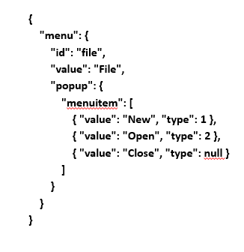
Définition Web Services
Un service Web est un programme accessible au moyen d'Internet (ou tout autre système distribué)
Généralement le protocole utilisé est HTTP, mais rien n'empêche d'utiliser d'autres protocoles de transfert tels : SMTP, FTP, etc.
Qui utilise un format d’échange de message standard (XML, JSON, YAML, etc.)
Qui n'est lié à
Aucun système d'exploitation
Aucun langage de programmation
HTTP
Client
+ Application Cliente
Serveur
+ Application Serveur

Slide 35
Les services SOAP (Ancient acronyme de Simple Object Access Protocol)

Slide 36
SOAP historique
SOAP a été initialement défini par Microsoft et IBM, mais est devenu une référence depuis une recommandation du W3C, utilisée notamment dans le cadre d'architectures de type SOA (Service Oriented Architecture) pour les Services Web WS-*.
SOAP version 1.1 (année 2000)
Version définie par le groupe OASIS (Microsoft, IBM, etc.)
SOAP version 1.2 (année 2003, la dernière version date de 2007)
Version définie par le W3C
Il est conseillé d’utiliser la version 1.2 qui plus légère et simple, cependant les 2 versions sont encore très utilisées en entreprise.

Slide 37
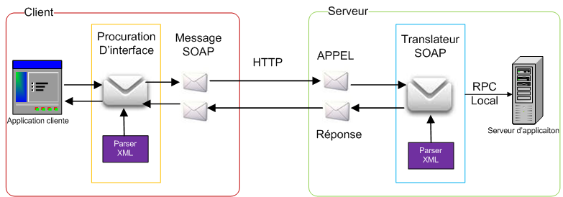
SOAP Description
SOAP (ancien acronyme de Simple Object Access Protocol) est un protocole de RPC orienté objet bâti sur XML.
Il permet la transmission de messages entre objets distants, ce qui veut dire qu'il autorise un objet à invoquer des méthodes d'objets physiquement situés sur un autre serveur.
Le transfert se fait le plus souvent à l'aide du protocole HTTP, mais peut également se faire par un autre protocole, comme SMTP.

Slide 38
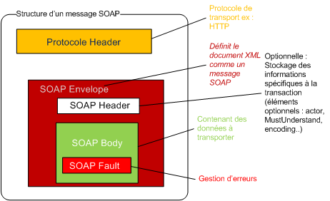
Structure d'un message SOAP
SOAP envelope (enveloppe) est l'élément de base du message SOAP. L'enveloppe contient la spécification des espaces de désignation (namespace) et du codage de données.
SOAP header (entête) est une partie facultative qui permet d'ajouter des fonctionnalités à un message SOAP de manière décentralisée sans agrément entre les parties qui communiquent. C'est ici qu'il est indiqué si le message est mandataire ou optionnel. L'entête est utile surtout, quand le message doit être traité par plusieurs intermédiaires.
SOAP body (corps) est un container pour les informations mandataires à l'intention du récepteur du message, il contient les méthodes et les paramètres qui seront exécutés par le destinataire final. Il est obligatoire.
SOAP fault (erreur) est un élément facultatif défini dans le corps SOAP et qui est utilisé pour reporter les erreurs.

Slide 39
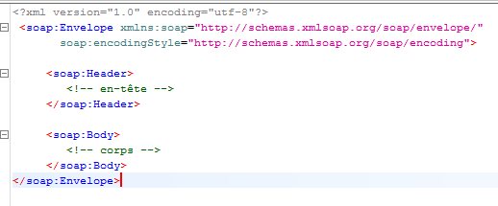
Structure d'un message SOAP
Par convention, la spécification SOAP définit deux namespaces fréquemment utilisés :
« soap-env » ou « soap »:
SOAP 1.1 http://schemas.xmlsoap.org/soap/envelope/
SOAP 1.2 http://www.w3.org/2003/05/soap-envelope
« soap-enc:encodingStyle » ou « soap:encodingStyle »
SOAP 1.1 http://schemas.xmlsoap.org/soap/encoding
SOAP 1.2 http://www.w3.org/2003/05/soap-encoding
Deux autres espaces de noms fortement utilisés dans SOAP sont :
xsd: précise que les balises proviennent de la définition de schéma XML.
xsi: indique que les balises viennent d'une instance d'un schéma XML.
Toutes les balises XML associées à SOAP ont on générale le préfixe « soap » ou « soap-env ».
SOAP repose entièrement sur les espaces de noms XML.
Dans cet exemple, les espaces de noms sont introduits à l'aide d'un mot-clé « xmlns » XML namespace qui signifie espace de noms XML.
L'espace de noms est utilisé pour identifier toutes les balises afin d'éviter les conflits. La spécification impose que tous les attributs contenus dans l'enveloppe SOAP soient explicitement associés à un namespace, de manière à supprimer toute ambiguïté.

Slide 40
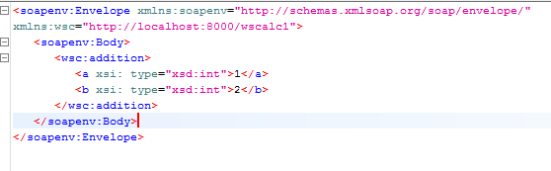
Le corps SOAP
Le corps SOAP est un élément obligatoire dans le message SOAP. Il contient l'information destinée au receveur.
Le contenu du corps SOAP est utilisé pour spécifier un appel de méthode à un ordinateur distant avec les valeurs de paramètre.
Il commence avec la balise <soap:Body> et se termine avec la balise </soap:Body>.
L'élément <wsc:addition> fournit le nom de la méthode a appeler : « addition ».
Les élément « a » et « b » sont des paramètres lui sont passés.
Les attributs xsi et xsd définissent les espaces de noms qui vont être utilisés dans le corps du message. La définition de xsi permet d'utiliser xsi:type dans le corps du message, le xsd:int signifie que cette valeur est de type entier.
L'extrait suivant représente un corps SOAP qui fait appel de procédure distante (RPC) à une méthode appelée « addition ».
int result = addition(2, 3);

Slide 41
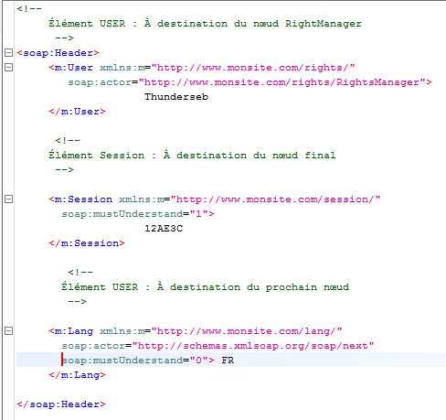
L'en-tête SOAP
L'en-tête SOAP est un élément facultatif dans un message SOAP. Toutefois, si un en-tête est présent, il doit être le premier élément qui apparaît dans l'enveloppe SOAP.
Le format de l'en-tête n'est pas défini dans le cahier des charges et par conséquent, il est à la disposition des clients et des services pour leur propre usage.
Un usage typique est de communiquer des informations authentifiant l'émetteur ou bien encore le contexte d'une transaction dont le message SOAP doit passer par plusieurs intermédiaires SOAP pour arriver au destinataire final. Un intermédiaire SOAP est toute entité capable de recevoir et transmettre des messages SOAP.
L'en-tête d'un message SOAP commence avec la balise <soap:Header> et se termine avec la balise </soap:Header>
Trois attributs associés à l'en-tête SOAP peuvent être utilisés :
soap:mustUnderstand : cet attribut prend la valeur 1 ou 0. La valeur 1 signale que le récepteur doit reconnaître l'information présente dans l'en-tête et que son traitement est obligatoire. La valeur 0 indique que l'en-tête peut être ignoré par le récepteur.
soap:role : sert à indiquer le destinataire SOAP auquel un bloc d'en-tête SOAP particulier est destiné.
soap:relay : est utilisé pour indiquer si un bloc d'en-tête SOAP ciblé sur un récepteur SOAP doit être réacheminé (relayé) s'il n'est pas traité.
<soap:role> et <soap:relay> sont utilisés conjointement par l'ensemble des nœuds SOAP intermédiaires qu'un message SOAP doit traverser pour arriver au destinataire final.
Exemple de Bloc Header, Message à destination de Plusieurs Noeud SOAP

Slide 42
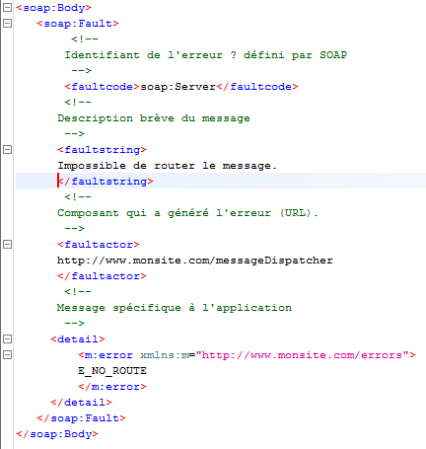
Message d'erreur SOAP
Afin de récupérer le plus grand nombre d'erreurs, l'approche SOAP se base essentiellement sur le bon usage de la balise <soap:fault> qui est contenue dans le corps SOAP. Cette balise est utilisée pour communiquer un problème qui a eu lieu dans la tentative de réalisation de la demande adressée au service Web. L'élément d'erreur est facultatif et figure uniquement dans les messages de réponse, il ne peut y apparaître qu'une seule fois. La balise <soap:fault> peut contenir quatre autres balises facultatives :
faultcode : cet élément est requis par le cahier des charges. Il contient un code indiquant la nature du problème.
faultstring : est la version lisible par l'homme de la balise faultcode. C'est la traduction en langage naturel du code d'erreur.
faultactor : indique le service qui a généré l'erreur. Cela est important lorsqu'une chaîne de services a été utilisée pour traiter la demande.
detail : cet élément doit contenir autant d'informations que possible sur l'état du serveur à l'instant de l'apparition de l'erreur. Il contient souvent des valeurs de variables au moment de l'échec.

Slide 43
Message d'erreur SOAP
Quatre types de codes d'erreur sont définis par défaut:
soap:Server : indique qu'une erreur s'est produite sur le serveur, mais pas avec le message lui-même.
soap:Client : signifie que le message reçu contient une erreur.
soap:VersionMismatch : cette erreur se produit lorsque les versions des protocoles SOAP utilisés par le client et le serveur sont différentes.
soap:MustUnderstand : cette erreur est générée lorsqu'un élément dans l'en-tête ne peut pas traiter alors qu'il est marqué comme obligatoire.
Il est possible de mettre ses propres codes non pré-défini.
Pour les HTTP binding,
une réponse en succès est lié aux codes HTTP 200 à 299.
SOAP Fault est liée aux codes 500 à 599.
Les frameworks (C#, Java, etc.) transforment les Fault en Exception.

Slide 44
Le langage de description WSDL
Le WSDL ou Web Services Description Language est une grammaire XML permettant de décrire un service web.
WSDL 1.1 a été proposé en 2001 au W3C pour standardisation mais n'est pas approuvée par le W3C.
La version 2.0 a été approuvée le 27 juin 2007 et est désormais une recommandation officielle du W3C.
Le WSDL décrit une interface publique d'accès à un service web, notamment dans le cadre d'architectures de type SOA (Service Oriented Architecture). C'est une description fondée sur le XML qui indique « comment communiquer pour utiliser le service ».
Le WSDL sert à décrire :
le protocole de communication (SOAP RPC ou SOAP orienté message)
le format de messages requis pour communiquer avec ce service
les méthodes que le client peut invoquer
la localisation du service.

Slide 45
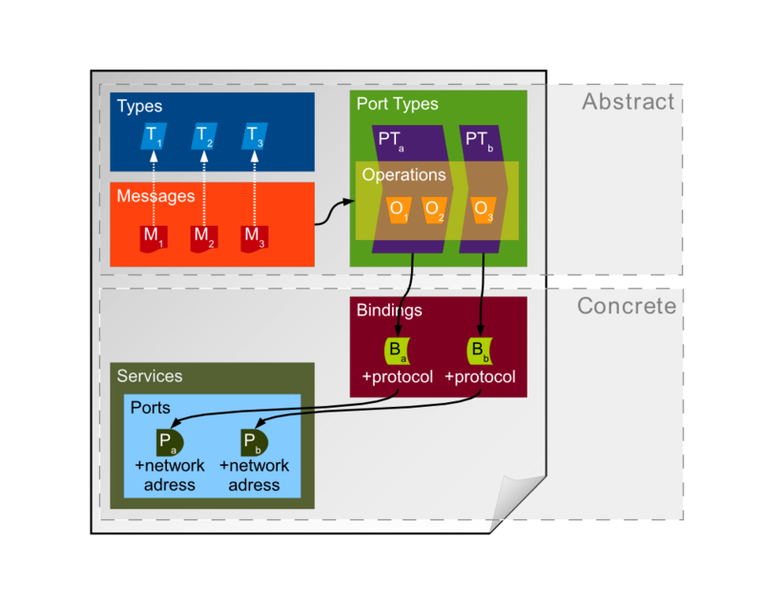
Le langage de description WSDL
Un fichier WSDL contient sept éléments
Types : fournit la définition de types de données utilisés pour décrire les messages échangés.
Messages : représente une définition abstraire (noms et types) des données en cours de transmission.
PortTypes : décrit un ensemble d'opérations. Chaque opération a zéro ou un message en entrée, zéro ou plusieurs messages de sortie ou d'erreurs.
Opération : c'est la description d'une action exposée dans le port.
Binding : spécifie une liaison entre un <portType> et un protocole concret (SOAP, HTTP...).
Service : indique les adresses de port de chaque liaison.
Port : représente un point d'accès de services défini par une adresse réseau et une liaison.

Slide 46
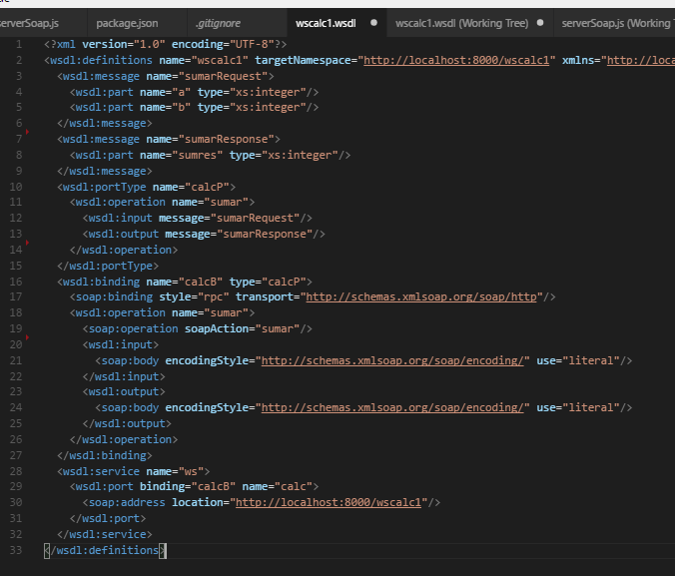
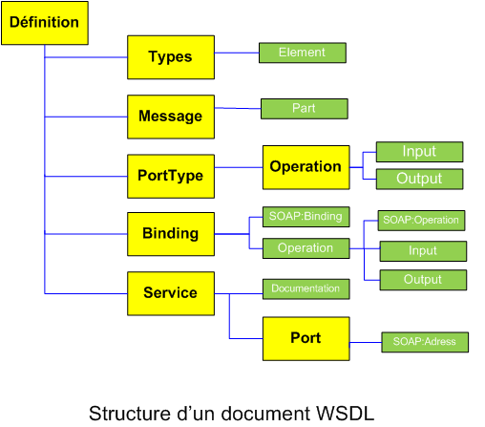
Le langage de description WSDL

Slide 47
WSDL en pratique
Dans votre application développé en C#, si on vous demande de développer l'appel à un Web Service SOAP, on va vous fournir une URL. Exemple:
https://intranet.axa-dev.fr/gestiondocument-v1
Ce n'est pas une norme, cependant c'est un usage courant, vous trouverez le fichier WSDL à cette adresse:
https://intranet.axa-dev.fr/gestiondocument-v1?wsdl

Slide 48
Annuaires de services UDDI (Universal Description Discovery and Integration)
Annuaire de service UDDI
L'annuaire des services UDDI est un standard pour la publication et la découverte des informations sur les services Web.
La spécification UDDI est une initiative lancée par ARIBA, Microsoft et IBM. Cette spécification n'est pas gérée par le W3C mais par le groupe OASIS.
La spécification UDDI vise à créer une plate-forme indépendante, un espace de travail (framework) ouvert pour la description, la découverte et l'intégration des services des entreprises.
Protocol SOAP
Interface WSDL
Les annuaires UDDI ont été abandonnés

Slide 49
Références utilisées
https://fr.wikipedia.org/wiki/Web_Services_Description_Language https://openclassrooms.com/courses/les-services-web
https://fr.wikipedia.org/wiki/SOAP
https://fr.wikipedia.org/wiki/Remote_procedure_call
http://xmlrpc.scripting.com/
https://msdn.microsoft.com/fr-fr/library/bb469912.aspx#_Toc478383486
http://spf13.com/post/soap-vs-rest
https://www.w3.org/TR/ws-arch/
https://www.tutorialspoint.com/soap/soap_fault.htm

